Slide 1
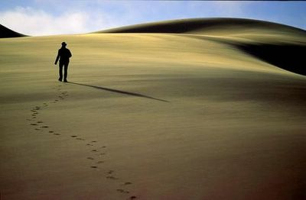
Desertos da vida
Rosemary de Ross

Slide 2
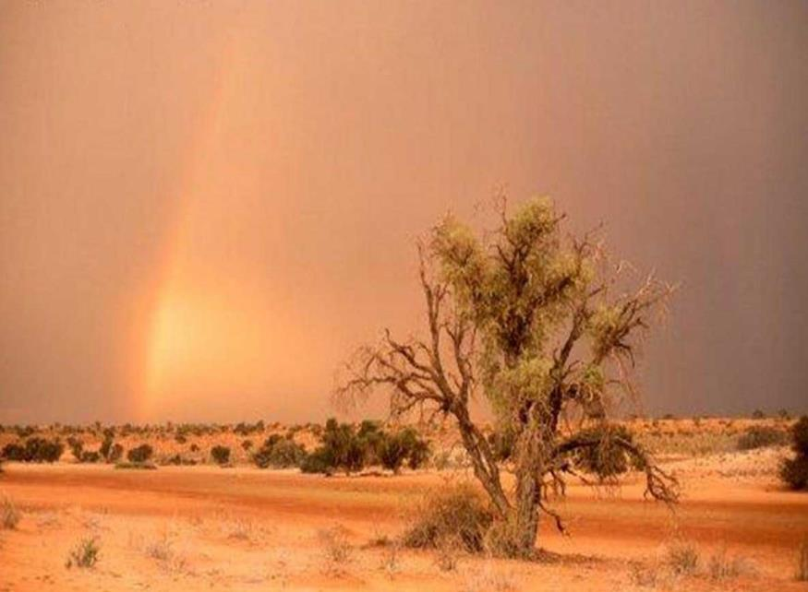


Na vida passamos por muitas fases,
e algumas delas chamamos de desertos existenciais.
São momentos que em nos sentimos áridos, desprovidos de fé.
Foi no deserto que o povo de Deus sofreu,
mas também foi nele que o povo aprendeu a amá-lo!

Slide 3
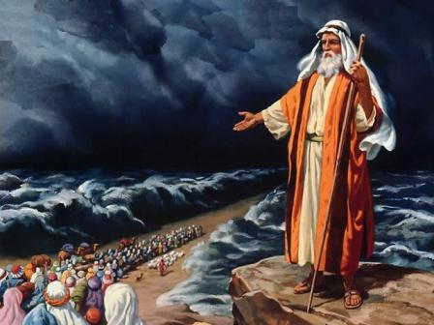
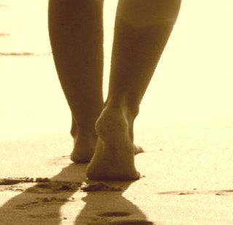
Assim como Moisés não estava sozinho
quando caminhava com o povo no deserto,
pois “o Senhor se entretinha com ele face a face,
como um homem fala com seu amigo”(Ex 33,11)
mostrando o caminho e apoiando-o quando o
povo não acreditava mais nas suas palavras.
Sabemos que Deus caminha conosco em todas as
situações e principalmente nos momentos mais difíceis.

Slide 4
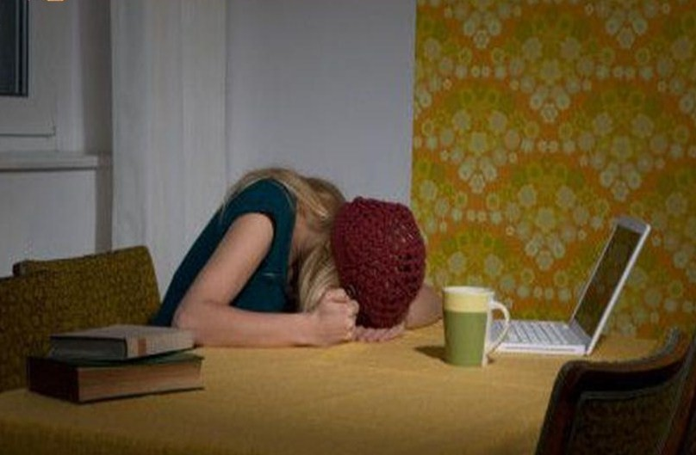


Ao chorarmos a dor de um amor destruído,
ao sentirmos a rejeição e o abandono dos amigos e familiares, ao sofrermos as perdas inesperadas e o luto que nos arranca um pedaço da alma,
vivenciamos crises existenciais profundas, que parecem não ter fim.

Slide 5
Passamos pelos “desertos da vida”, nos quais sofremos muito.
Contudo, não podemos cair no desespero e sim devemos aproveitar
estes momentos para nosso crescimento espiritual.

Slide 6

Deus não permite que sejamos provados além das nossas forças
e o sofrimento vem para nos ensinar a sermos perseverantes, e bem disse o apóstolo Paulo aos Romanos:
“a tribulação produz perseverança”
(Rm 5,3)

Slide 7





É preciso permitir que Deus conduza nossa vida,
pois somente pela fé podemos enfrentar as
adversidades e os momentos de deserto.
O Senhor deseja renovar nossas forças e quer
ajudar-nos vencer os momentos de crise,
fazendo com que da terra árida da nossa existência brotem rios de água viva!

Slide 8
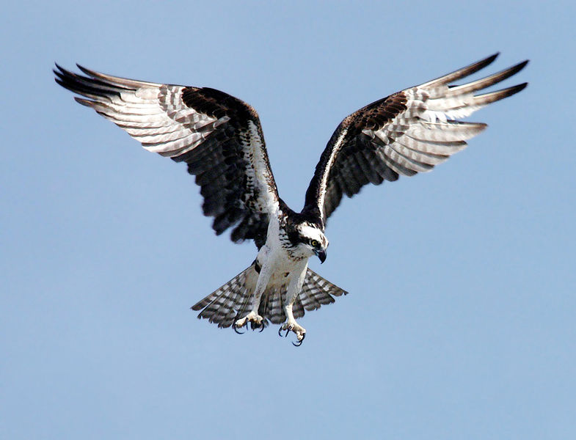


“Aqueles que contam com o Senhor renovam suas forças;
ele dá-lhes asas de águia. Correm sem se cansar,
vão para a frente sem se fatigar.”
(Is 40,39)

Slide 9
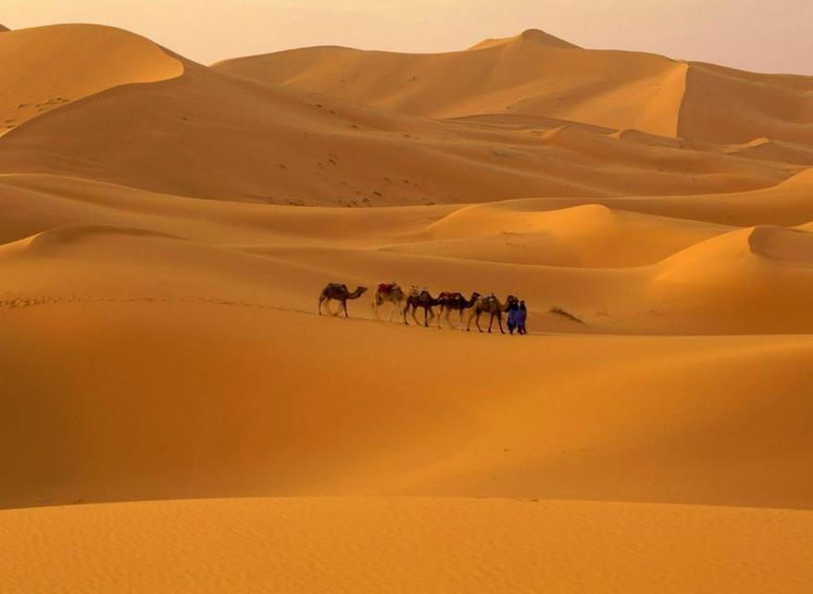
Créditos
Texto: Rosemary de Ross
www.rosemaryross.com.br/
Música: Instrumental
Imagens: Internet
Formatação: Altiva Helena Silva Liboni _ Franca _ SP
Visite os sites
www.sergrasan.com/
www.sergrasan.com/ahlibonislides
www.sergrasan.com/altivahelenaslides

